Slide 1
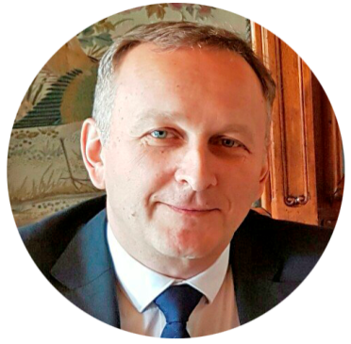
ПОДКЛЮЧЕНИЕ К РЕГИЗ ОРГАНИЗАЦИЙ НЕГОСУДАРСТВЕННОЙ ФОРМЫ СОБСТВЕННОСТИ
ПОЛИКАРПОВ
Петр Валентинович
Главный специалист по информатизации
#2019

Slide 2
Процесс подключения сегодня
Заявка в МИАЦ->КИС
Заключение договора на подключение к ЕМТС
Отладка подключения МИС к РЕГИЗ на тестовой площадке
Подключение к ЕМТС
Подключение к РЕГИЗ
Сопровождение оператором РЕГИЗ
Notes:
В проекте по созданию технологии участвовало пять российских компаний, включая одну московскую и четыре санкт-петербургских. Часть финансирования взял на себя Комитет по информатизации и связи обеспечил часть финансирования, в рамках развития информационной системы РЕГИЗ. МИАЦ выступил функциональным заказчиком, проводил идейное руководство и координацию проекта.

Slide 3
Подключение по существующему процессу
Notes:
В проекте по созданию технологии участвовало пять российских компаний, включая одну московскую и четыре санкт-петербургских. Часть финансирования взял на себя Комитет по информатизации и связи обеспечил часть финансирования, в рамках развития информационной системы РЕГИЗ. МИАЦ выступил функциональным заказчиком, проводил идейное руководство и координацию проекта.

Slide 4
Проблемы существующего процесса
Недостаточная производственная емкость АТС Смольного
Плохая организация процесса заключения договора в КИС/ИАЦ/УИТЦ
Notes:
В проекте по созданию технологии участвовало пять российских компаний, включая одну московскую и четыре санкт-петербургских. Часть финансирования взял на себя Комитет по информатизации и связи обеспечил часть финансирования, в рамках развития информационной системы РЕГИЗ. МИАЦ выступил функциональным заказчиком, проводил идейное руководство и координацию проекта.

Slide 5
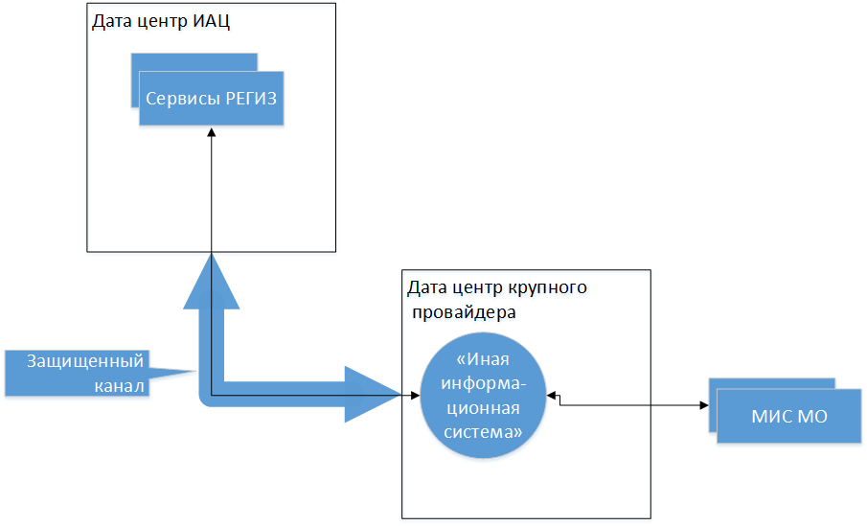
Решение «Шлюз»
Notes:
В проекте по созданию технологии участвовало пять российских компаний, включая одну московскую и четыре санкт-петербургских. Часть финансирования взял на себя Комитет по информатизации и связи обеспечил часть финансирования, в рамках развития информационной системы РЕГИЗ. МИАЦ выступил функциональным заказчиком, проводил идейное руководство и координацию проекта.

Slide 6
Плюсы решения «Шлюз»
Организатор шлюза берет на себя организационные хлопоты в КИС
Темп подключения не зависит от мощностей АТС Смольного
Вопрос поддержки логического и физического подключения решается одним оператором
Notes:
В проекте по созданию технологии участвовало пять российских компаний, включая одну московскую и четыре санкт-петербургских. Часть финансирования взял на себя Комитет по информатизации и связи обеспечил часть финансирования, в рамках развития информационной системы РЕГИЗ. МИАЦ выступил функциональным заказчиком, проводил идейное руководство и координацию проекта.

Slide 7
Проблемы решения «Шлюз»
Неопределенность требований к каналу между МО и шлюзом
Шлюзом пока не получен статус «Иная ИС»
Notes:
В проекте по созданию технологии участвовало пять российских компаний, включая одну московскую и четыре санкт-петербургских. Часть финансирования взял на себя Комитет по информатизации и связи обеспечил часть финансирования, в рамках развития информационной системы РЕГИЗ. МИАЦ выступил функциональным заказчиком, проводил идейное руководство и координацию проекта.

Slide 8
СПАСИБО ЗА ВНИМАНИЕ!
#2019

